Slide 1
Система регистрации и входа в систему
Подготовлено Калиевой Девией

Slide 2
Актуальность: для чего может использоваться?
На сайтах интернет-магазинов, для оформления заказов
На сайтах предоставления индивидуальных услуг
Сайты блогов
Регистрации в бонусной системе интернет-магазинов
Подготовлено Калиевой Девией

Slide 3
Цели проекта
Разработать систему регистрации и логина
Создать дизайн
Подключить базу данных
Подготовлено Калиевой Девией

Slide 4
Задачи проекта
Углубиться в работу с базами данных, научиться подключать их к программам
Научиться связывать разные системы и библиотеки
Подготовлено Калиевой Девией

Slide 5
Методы
SQLite для базы данных
Tkinter для дизайна и валидации
Подготовлено Калиевой Девией

Slide 6
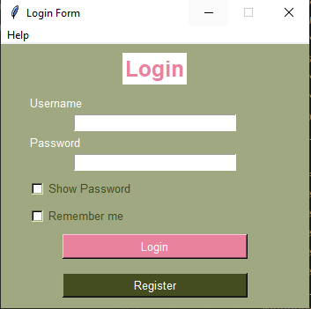
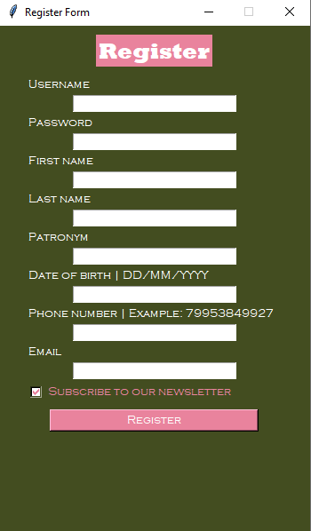
Результат
Окно входа/логина
Окно регистрации
Подготовлено Калиевой Девией

Slide 7
Что может делать программа
Принимает новых клиентов в базу данных
Проводит валидацию существующих клиентов, обеспечивать логин в систему
Имеет ограничение количества символов в окнах логина и регистрации
Имеет валидацию полей ввода
Подготовлено Калиевой Девией

Slide 8
Спасибо за внимание!
☺
Подготовлено Калиевой Девией

